Slide 1


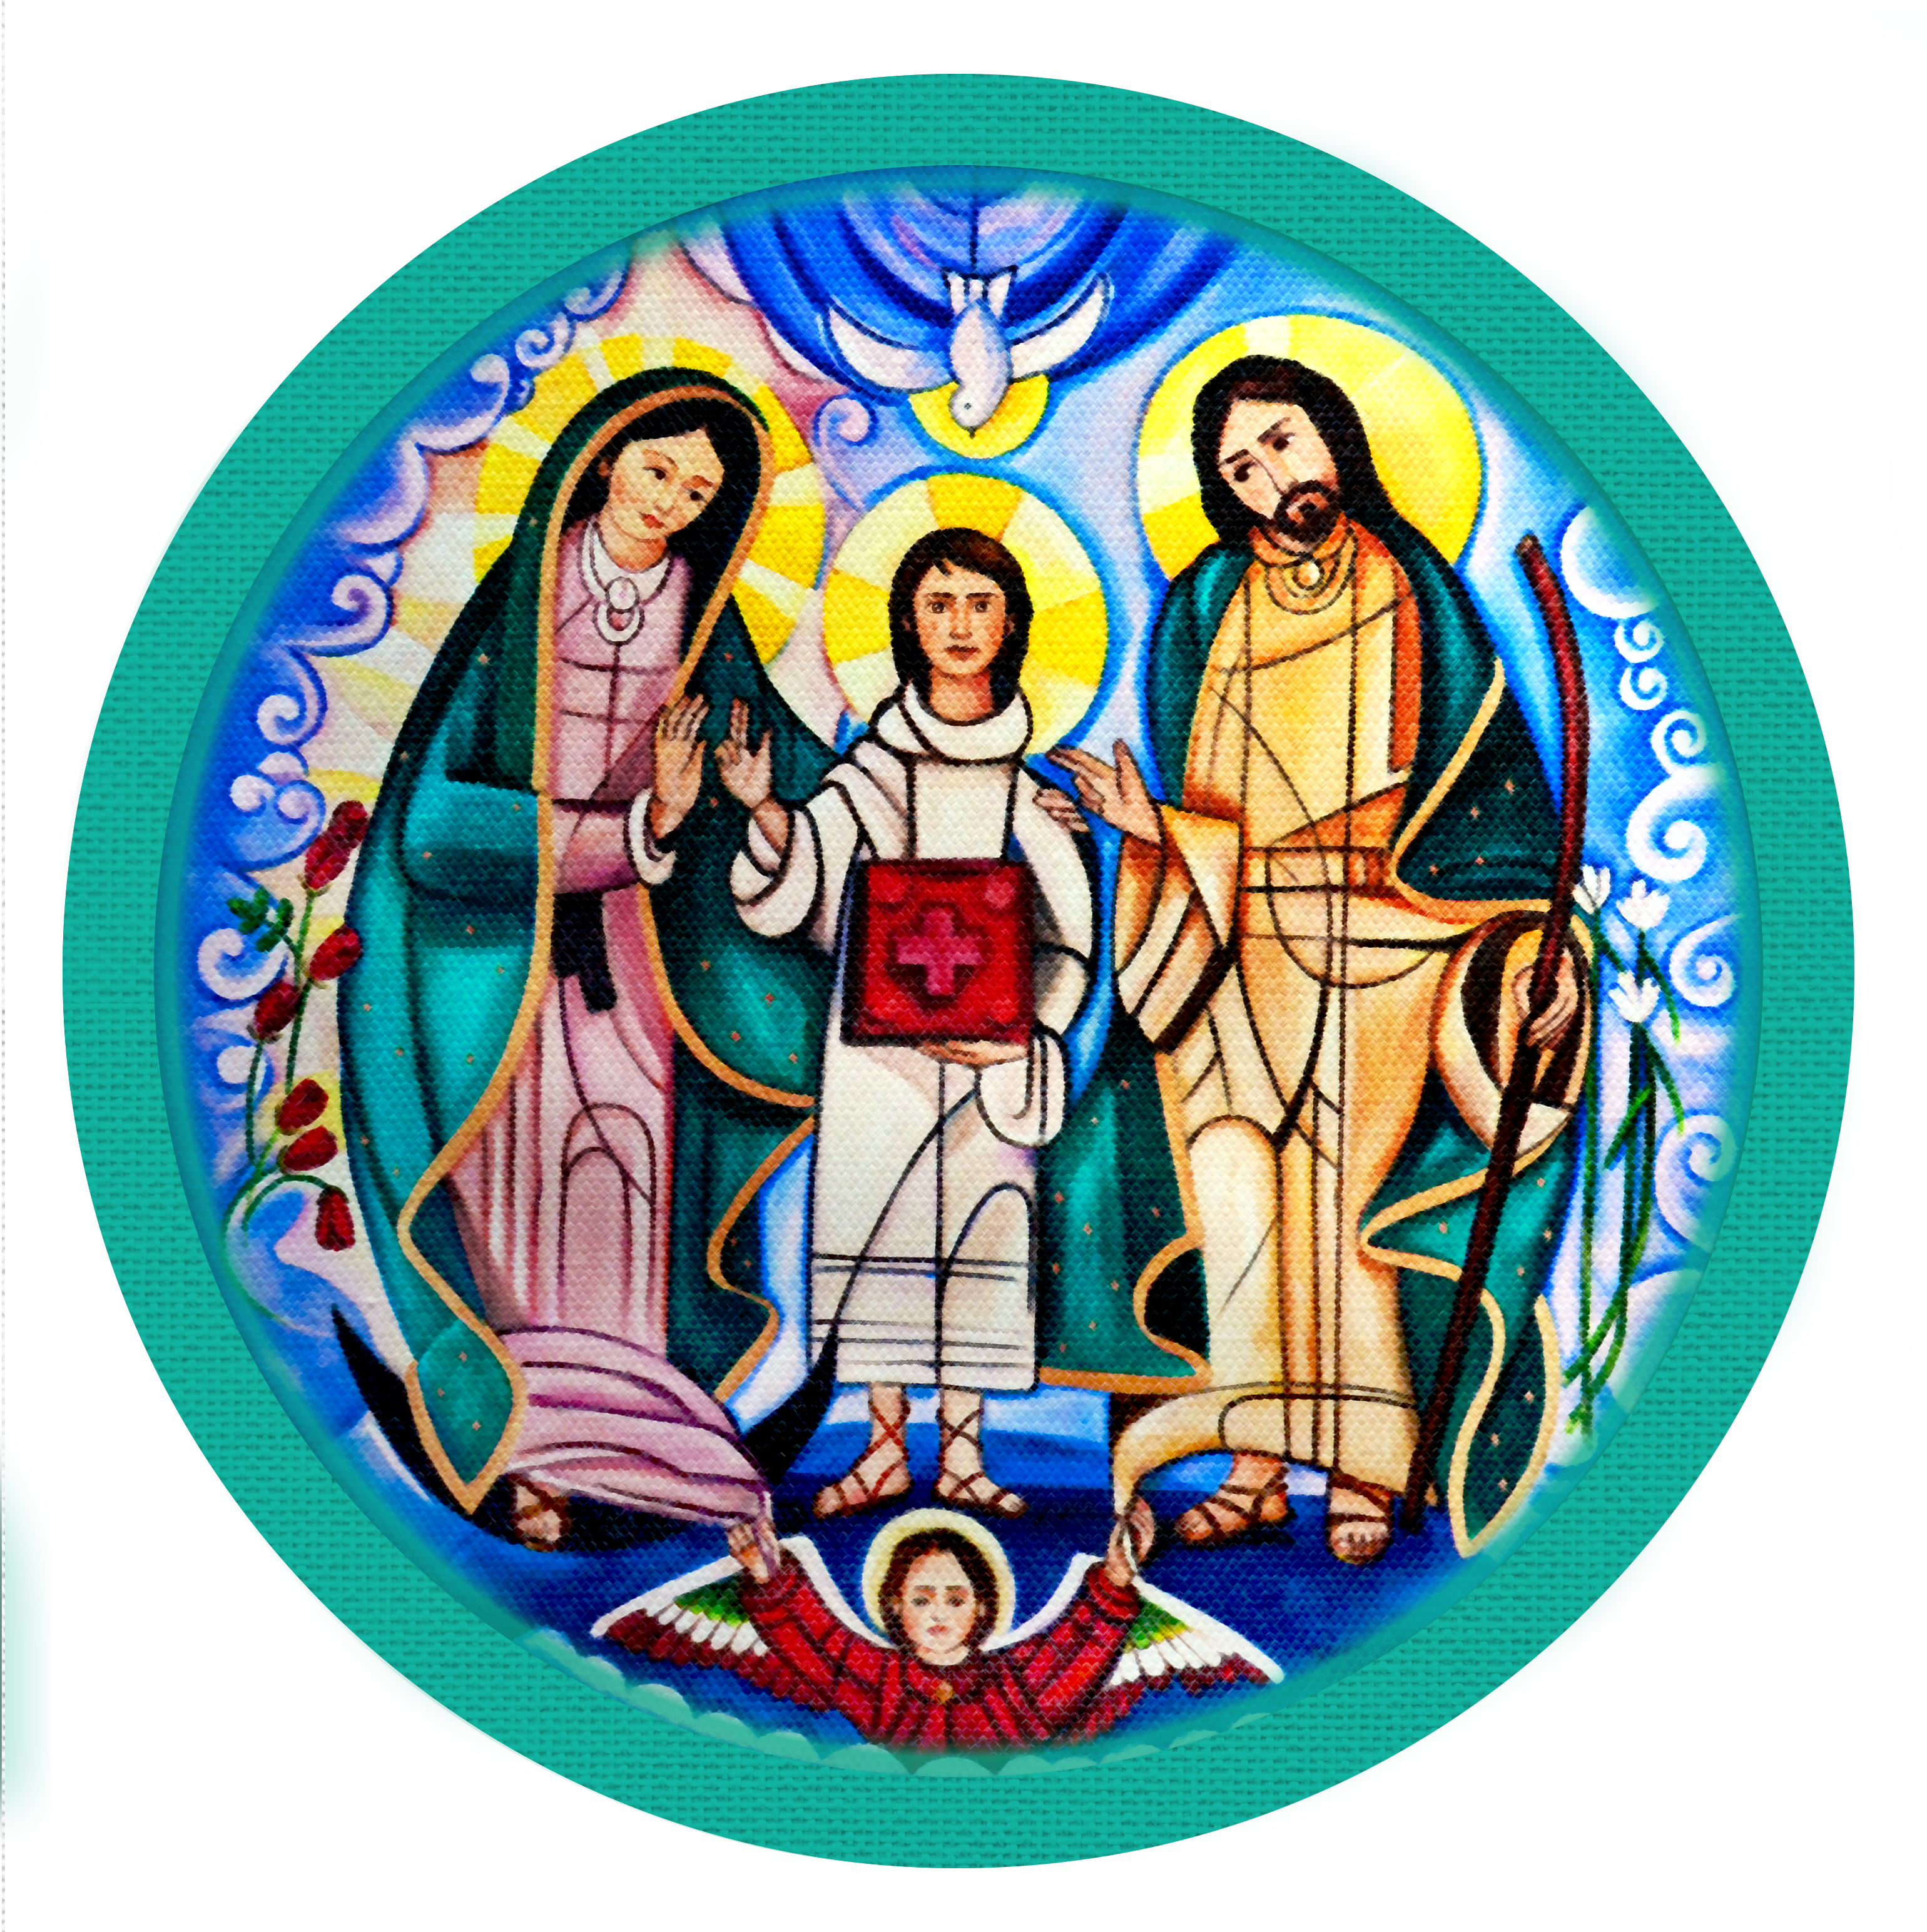
Movimiento Familiar Cristiano
Equipo Coordinador Nacional
2019-2022
Estructura del Encuentro Conyugal
"Familias convertidas al amor de Dios, testimonio vivo de santidad"

Slide 2
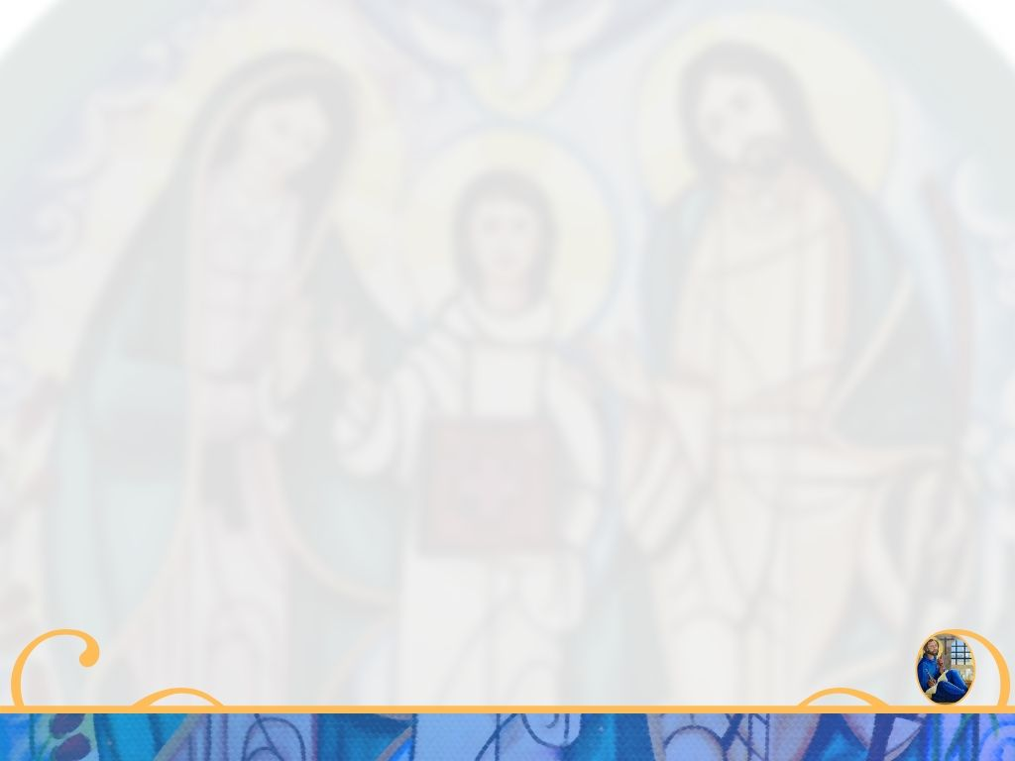
3. Encuentro con mi cónyuge
4. Espiritualidad conyugal
5. Sexualidad
6. Las Bodas de Caná
7. Plan de vida cristiana
1. Encuentro conmigo mismo
2. Confianza y Diálogo
ORDEN DEL TEMARIO
"Familias convertidas al amor de Dios, testimonio vivo de santidad"

Slide 3
TEMA 1
Reflexiones
TEMA 2
Reflexiones
TEMA 3
Reflexiones
Preguntas
Acuerdos personales
Preguntas
Acuerdos
Preguntas
Acuerdos
TEMA 4
Reflexiones
Preguntas
Acuerdos
ESTRUCTURA GENERAL
Diálogo
conyugal
"Familias convertidas al amor de Dios, testimonio vivo de santidad"

Slide 4
TEMA 5
Reflexiones
TEMA 6
Reflexiones
TEMA 7
Reflexiones
Preguntas
Acuerdos
Preguntas
Compromisos
Preguntas
Compromisos
ESTRUCTURA GENERAL
Diálogo
conyugal
Diálogo
conyugal
"Familias convertidas al amor de Dios, testimonio vivo de santidad"

Slide 5
ESTRATEGIA
Orden basado en llevar progresivamente los acuerdos conyugales hacia los compromisos apostólicos.
Modelo que privilegia los espacios de reflexión y sobre todo, el diálogo conyugal.
El “gran diálogo” o “revisión de vida” se realiza de forma distribuida a lo largo de todo el encuentro.
"Familias convertidas al amor de Dios, testimonio vivo de santidad"

Slide 6
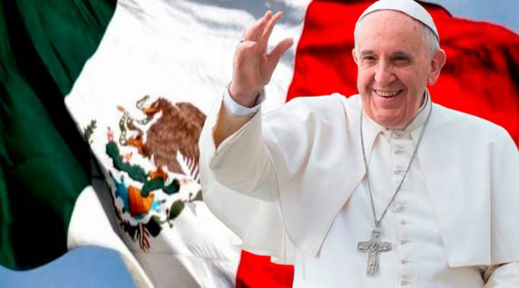
“En el matrimonio se vive también el sentido de pertenecer por completo sólo a una persona. Los esposos asumen el desafío y el anhelo de envejecer y desgastarse juntos y así reflejan la fidelidad de Dios.
Esta firme decisión, que marca un estilo de vida, […] porque «quien no se decide a querer para siempre, es difícil que pueda amar de veras un solo día»”.
Papa Francisco
AL 319
"Familias convertidas al amor de Dios, testimonio vivo de santidad"

